Slide 1
发票编号1-高峰SF合同快递

Slide 2
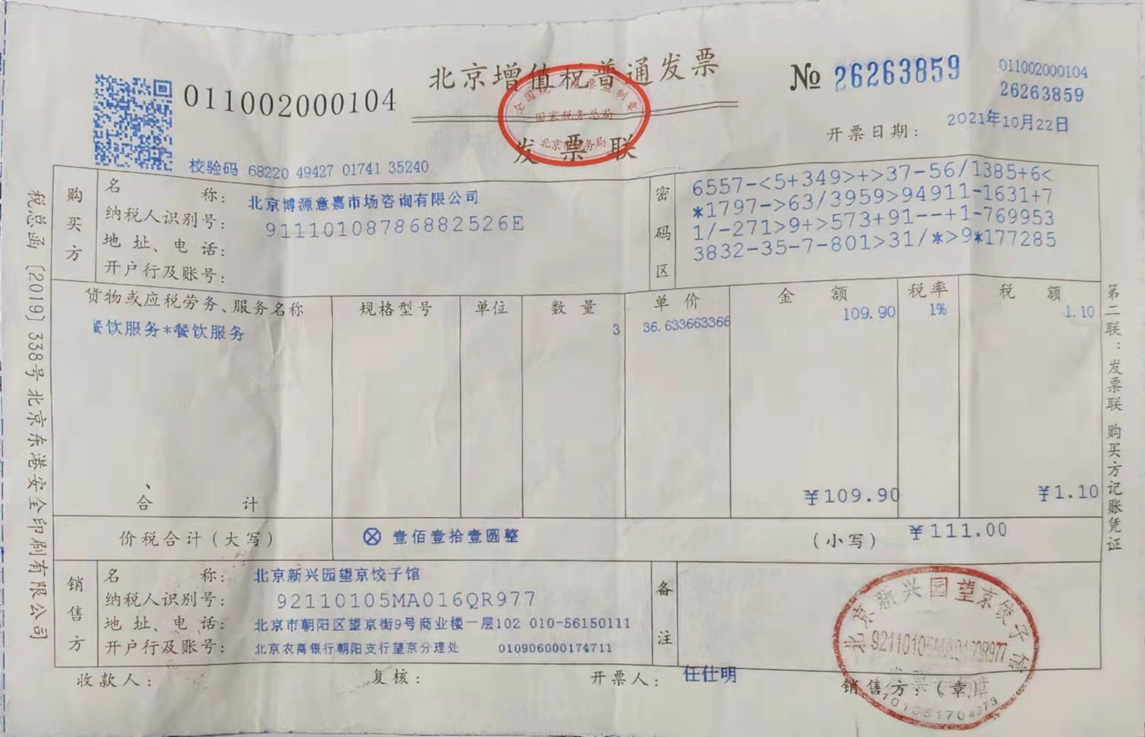
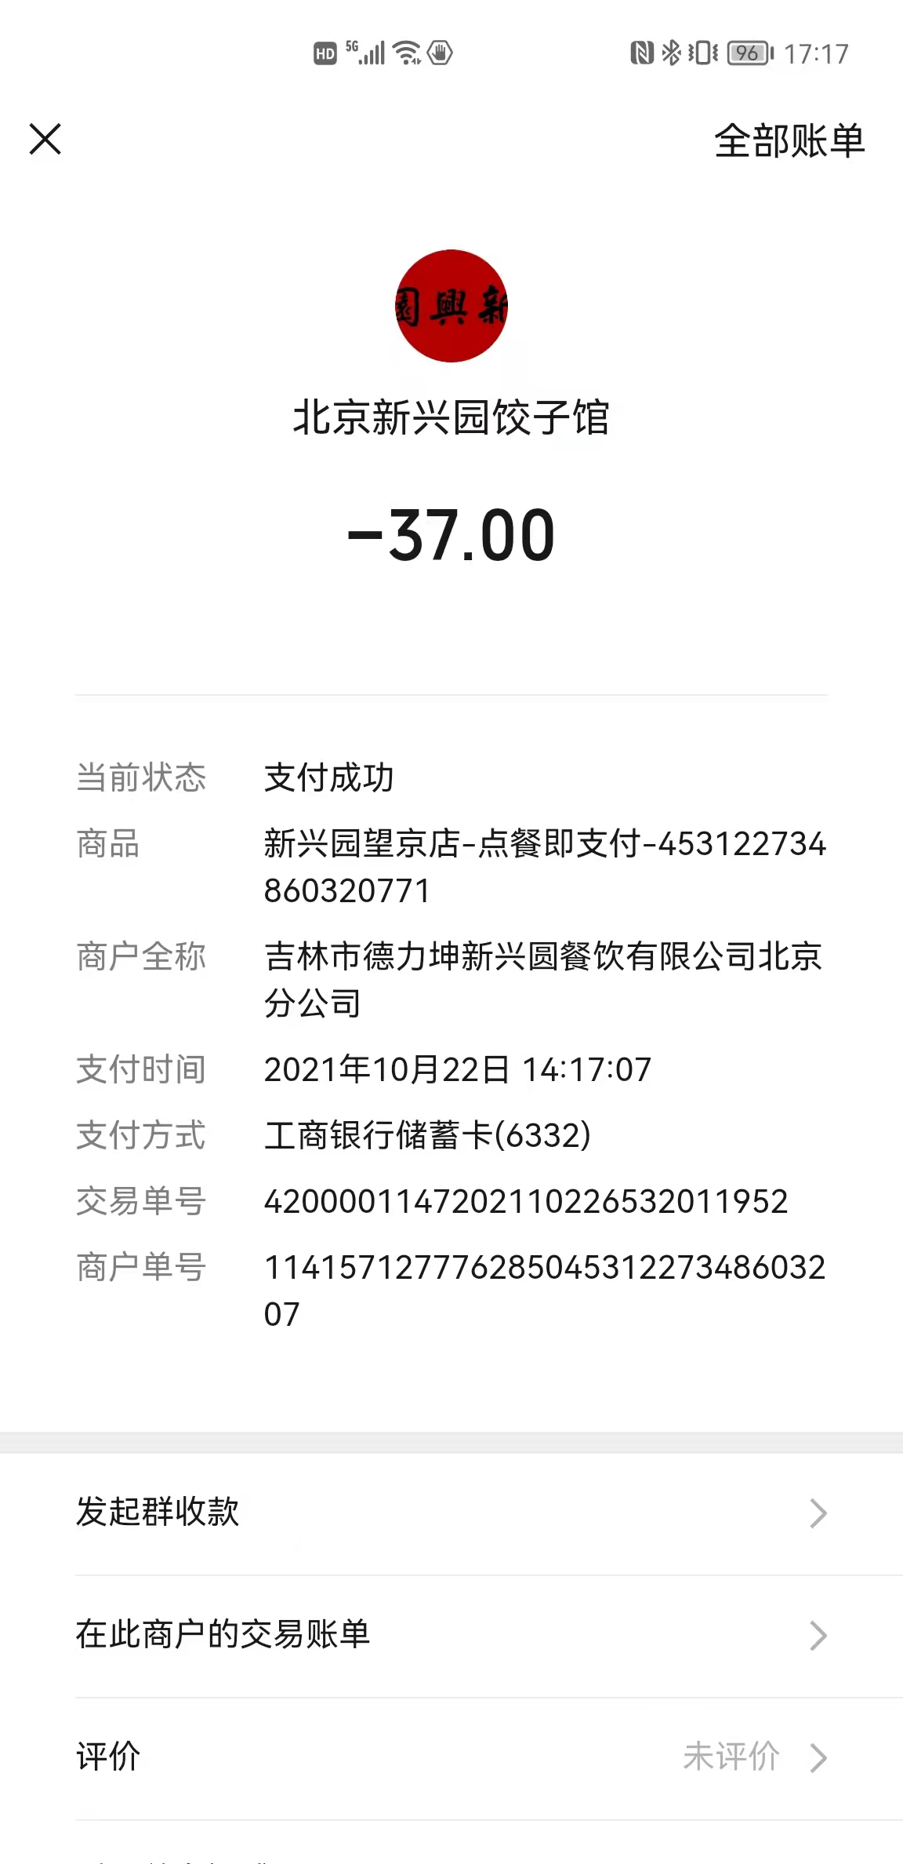
发票编号2-高峰个人餐费

